Slide 1
Zdroje světla
VY_32_INOVACE_41_Zdroje_svetla
Autor: Pavlína Čermáková
Vytvořeno v rámci v projektu „EU peníze školám“
OP VK oblast podpory 1.4 s názvem Zlepšení podmínek pro vzdělávání na základních školách

Slide 2
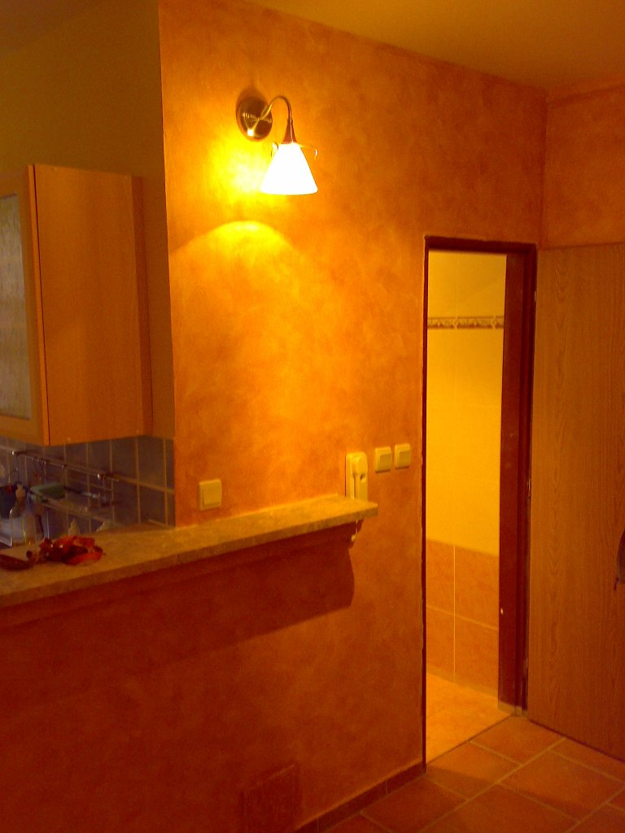
Díky světelným zdrojům vidíme tělesa okolo sebe.
Světlo vysílané ze světelného zdroje dopadá na tělesa v prostoru okolo zdroje.
Tělesa světlo od zdroje více či méně odráží.
Odražené světlo dopadá do našeho oka a díky tomu tělesa okolo sebe vnímáme.
[1]

Slide 3
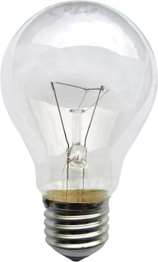
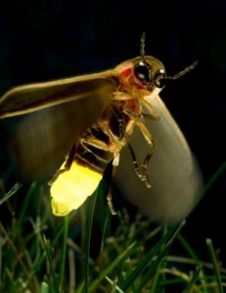
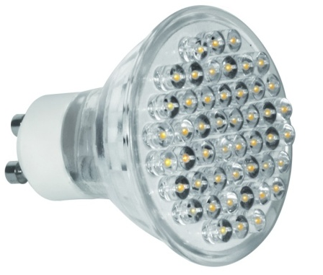
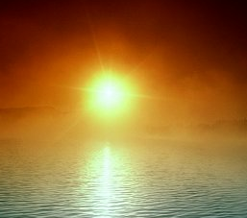
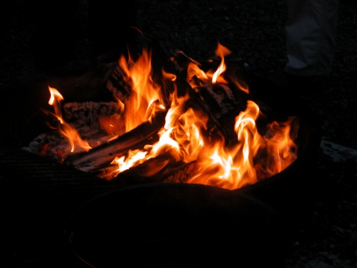
Světelné zdroje dělíme podle různých kritérií.
Např. podle toho, jakým způsobem světlo ve zdroji vzniká.
Teplé zdroje
Studené zdroje
[3]
[5]
[6]
[2]
Úsporné žárovky – světlo je vyzářeno podobně jako v zářivkách po nárazech částic s nábojem s částicemi plynu
[4]
Světluška - Světlušky svítí díky… bioluminiscenci. Je to následek chemických reakcí v živých buňkách a tkáních
Světlo vzniká na jiném principu – chemickém, fyzikálním, biologickém, ...
Světlo vzniká v těchto zdrojích rozžhavením těles.
Diodová žárovka – světlo vzniká díky dějům v polovodičích

Slide 4
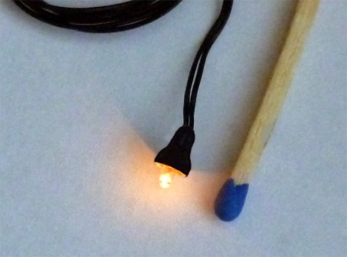
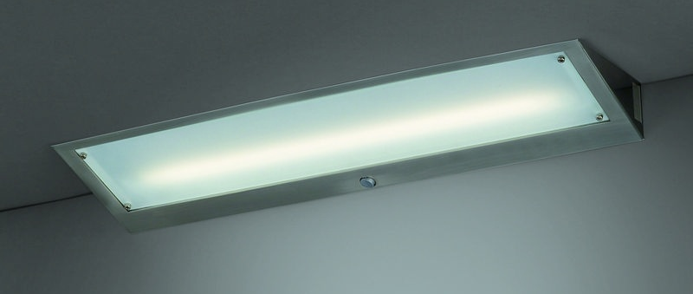
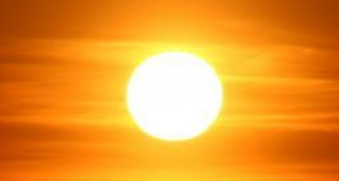
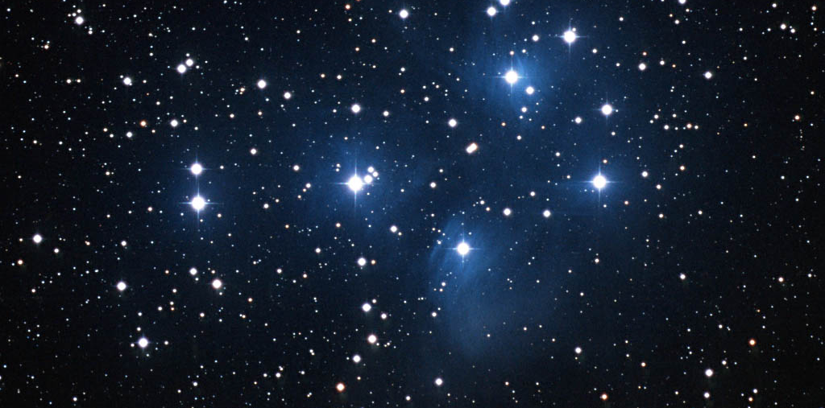
Světelné zdroje dělíme podle různých kritérií.
Např. podle toho, jaké jsou rozměry zdroje v porovnáním se vzdáleností, ze které je pozorujeme:
Bodové zdroje
Plošné zdroje
[10]
[7]
[9]
[11]

Slide 5
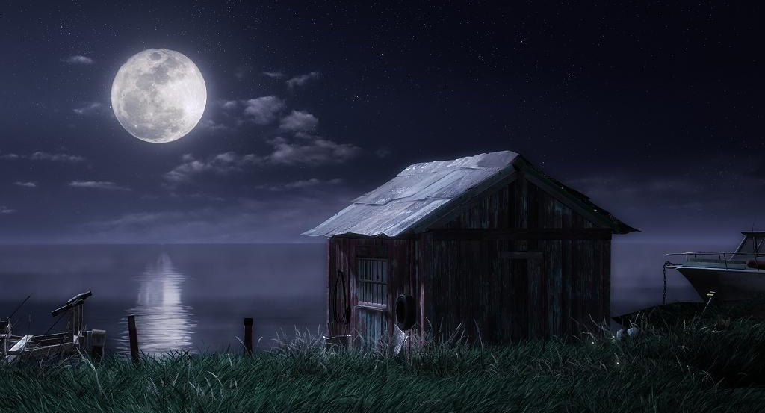
Je Měsíc světelným zdrojem?
Měsíc není přímým zdrojem světla, neboť žádné světlo v něm nevzniká.
Měsíc pouze odráží světlo, které na něj dopadá ze Slunce.
[12]
Díky tomu se nám jeví v různých fázích, neboť je pokaždé přivrácen jinou částí osvětlenou Sluncem .
Protože ale světlo odráží, je druhotně schopen osvětlit i temnou noční oblohu a tělesa na Zemi.

Slide 6
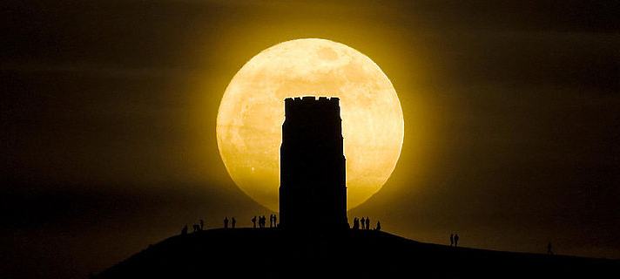
Superměsíc 19.3.2011
Měsíc byl v ten den v úplňku a nejblíže k Zemi.
[13]
Glastonbury ve Velké Británii
V ten den byla díky tomu i u nás velmi jasná noc.

Slide 7
Zápis:
Světelné zdroje
Třídění podle způsobu vzniku světla
Teplé zdroje – Slunce, oheň, žárovka, ...
Studené zdroje – Zářivka, diodová žárovka, světluška, ...
2. Třídění podle velikosti zdroje v porovnání se vzdáleností, ze které jej pozorujeme:
Bodové zdroje – malá žárovička, vzdálené hvězdy, ...
Plošné zdroje – Slunce, zářivka, ...

Slide 8
Základní údaje o DUM
Autor DUM: Pavlína Čermáková, ZŠ Studentská 895, Mnichovo Hradiště
Období vytvoření DUM: 2. pololetí školního roku 2010/2011
Ročník: sedmý
Vzdělávací oblast: Člověk a příroda
Vzdělávací obor: Fyzika
Tematický okruh: Optika
Téma: Zdroje světla
DUM byl vytvořen jako doprovodný materiál pro výklad v předmětu Fyzika v sedmém ročníku ZŠ. Je určen k prezentaci pomocí datového projektoru.
Lze ho využít i pro zápis nových poznatků do sešitu, stejně tak ho lze zaslat mailem žákům, kteří v době probírání nového učiva chyběli.
Vytvořeno jako DUM do předmětu fyzika na ZŠ Studentská 895, Mnichovo Hradiště

Slide 9
Zdroje:
Obrázky:
[1]
http://www.fajfrlik.webz.cz/fotogalerie.html
[2]
http://www.google.cz/imgres?q=z%C3%A1pad+Slunce&hl=cs&gbv=2&biw=1366&bih=571&tbm=isch&tbnid=Aslb4dcB96h4gM:&imgrefurl=http://bigbiz.blog.cz/0805/zapad-slunce&docid=agC-jcws_S_kjM&imgurl=http://nd01.jxs.cz/621/243/43ec09acfa_28695230_o2.jpg&w=467&h=350&ei=-Xq6T9r4EoHvsgbY-K3mBw&zoom=1&iact=hc&vpx=770&vpy=264&dur=265&hovh=194&hovw=259&tx=165&ty=125&sig=101810909943249336466&page=2&tbnh=119&tbnw=158&start=10&ndsp=27&ved=1t:429,r:17,s:10,i:194
[3]
http://upload.wikimedia.org/wikipedia/commons/3/3a/Gluehlampe_01_KMJ.jpg
[4]
http://upload.wikimedia.org/wikipedia/commons/9/95/Fire.jpg
[5]
http://www.elektro-svitidla.com/svetelne-zdroje-led-gu10-mr16-e14-e27-ar111-katskup23.7.3.php?KATALOG_ZBOZI_VYPISOVAT_OD=30
[6]
http://www.google.cz/imgres?q=sv%C4%9Btlu%C5%A1ka&hl=cs&biw=1366&bih=571&gbv=2&tbm=isch&tbnid=EuaXbXbMmjdocM:&imgrefurl=http://karolinabalazsova.blog.cz/1108/proc-svetluska-sviti&docid=lZJhd8r0pR2aDM&imgurl=http://nd05.jxs.cz/748/187/6d6420f82a_78722030_o2.jpg&w=231&h=300&ei=pn26T6rtKtHOswbr8JiDCA&zoom=1
[7]
http://www.eshop-honzikovyvlacky.cz/honzikovyvlacky/eshop/7-1-Vyrobky-v-meritku-N/0/5/109-Stinitko-lampy-male-model-Ase-1-N-TT
[9]
http://www.google.cz/imgres?q=hv%C4%9Bzdy&hl=cs&gbv=2&biw=1366&bih=571&tbm=isch&tbnid=8H6V_MPCk180HM:&imgrefurl=http://www.deli.jecool.net/%3Fp%3D78&docid=tOMdHp53NL4CNM&imgurl=http://www.deli.jecool.net/wp-content/uploads/hvezdy_22.jpg&w=1024&h=768&ei=nIC6T727KoeeOvDWsI0K&zoom=1&iact=hc&vpx=311&vpy=194&dur=484&hovh=194&hovw=259&tx=93&ty=109&sig=101810909943249336466&page=1&tbnh=155&tbnw=234&start=0&ndsp=11&ved=1t:429,r:1,s:0,i:137

Slide 10
[10]
http://www.google.cz/imgres?q=z%C3%A1%C5%99ivka&hl=cs&gbv=2&biw=1366&bih=571&tbm=isch&tbnid=AFs8DugVBWLQIM:&imgrefurl=http://kuchynska-svitidla.poselsvetla.cz/kuchynska-zarivka-cucina-334501710.html&docid=pDXMlZMmk2Vp4M&imgurl=http://kuchynska-svitidla.poselsvetla.cz/files/kuchynske-svitidlo-tarragon-334501710-original.jpg&w=800&h=528&ei=Q4G6T_jIFYSXOrbl-K8K&zoom=1&iact=hc&vpx=1008&vpy=200&dur=78&hovh=182&hovw=276&tx=108&ty=74&sig=101810909943249336466&page=1&tbnh=123&tbnw=186&start=0&ndsp=12&ved=1t:429,r:5,s:0,i:93
[11]
http://www.google.cz/imgres?q=slunce&hl=cs&gbv=2&biw=1366&bih=571&tbm=isch&tbnid=PDJDGBKdAhZuoM:&imgrefurl=http://sonet155.blogspot.com/2011_02_01_archive.html&docid=l5NXLOVto9KHAM&imgurl=http://4.bp.blogspot.com/-AB8Go21C17A/TWe-GS2Qp7I/AAAAAAAAAEA/xuSH9Q0yY3s/s1600/slunce.jpg&w=530&h=316&ei=FoO6T_KeMtDpOZ__7KUK&zoom=1&iact=hc&vpx=70&vpy=273&dur=1002&hovh=173&hovw=291&tx=121&ty=77&sig=101810909943249336466&page=3&tbnh=121&tbnw=154&start=44&ndsp=28&ved=1t:429,r:0,s:44,i:219
[12]
http://www.google.cz/imgres?q=m%C4%9Bs%C3%ADc&hl=cs&gbv=2&biw=1366&bih=571&tbm=isch&tbnid=QNaXGioWCPL0KM:&imgrefurl=http://fanmovie.cz/recenze/cesta-na-mesic-3d-2/&docid=1IPOIMPf5Aw8cM&imgurl=http://fanmovie.cz/wp-content/uploads/cesta_na_mesic_3d_05.jpg&w=1024&h=768&ei=m4O6T9GDCImVOpykjZcK&zoom=1
[13]
http://www.google.cz/imgres?q=superm%C4%9Bs%C3%ADc+v+Glastonbury&hl=cs&biw=1366&bih=571&gbv=2&tbm=isch&tbnid=MqAMyQxV9CXHGM:&imgrefurl=http://worldoflittlewolf.blog.cz/1103/fascinujici-snimky-mesice-ktery-byl-zemi-nejblize-za-18-let&docid=YengU7wjNFsIwM&itg=1&imgurl=http://nd04.jxs.cz/049/785/2edea1b5db_74629153_o2.jpg&w=800&h=450&ei=K4W6T6CoDIaPswa63fSmCA&zoom=1&iact=hc&vpx=509&vpy=291&dur=30&hovh=168&hovw=300&tx=188&ty=189&sig=101810909943249336466&page=1&tbnh=115&tbnw=169&start=0&ndsp=21&ved=1t:429,r:17,s:0,i:106

